Slide 1
▶ YouTube トレンド ランキング
2026年06月10日 · 急上昇 TOP 10 発表

Slide 2


#10
BOYNEXTDOOR (보이넥스트도어) 'VIRAL' Official MV
📺 HYBE LABELS
👁 4,719,859 👍 136,396 💬 16,629 📈+132.6%
⏱ 3:29 · 📅 公開36時間前
https://www.youtube.com/watch?v=zGsj0fDHB_s
💡 公開1日で急上昇 100万再生超の大ヒット 前日比+132.6%と急拡散中

Slide 3


#9
サーヤしかやってない謎ゲーム【セルサバイバー】
📺 ララチューン【ラランド公式】
👁 290,589 👍 5,789 💬 1,033
⏱ 28:27 · 📅 公開10時間前
https://www.youtube.com/watch?v=Jhq_KBPQnyM
💡 公開10時間で急上昇入り！ 10万再生突破の話題作 コメント1000件超と議論が活発

Slide 4
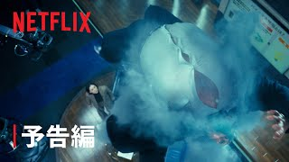

#8
「ガス人間」 予告編 - Netflix
📺 Netflix Japan
👁 296,394 👍 3,538 💬 476 📈+221.8%
⏱ 2:08 · 📅 公開22時間前
https://www.youtube.com/watch?v=AQm1-BvcdR4
💡 公開22時間で急上昇入り！ 10万再生突破の話題作 前日比+221.8%の爆発的な伸び

Slide 5


#7
龍宮城 / ほえろ!!! -Music Video-
📺 龍宮城 OFFICIAL / 0年0組
👁 46,186 👍 4,826 💬 942
⏱ 3:34 · 📅 公開10時間前
https://www.youtube.com/watch?v=CCV3QFksmPA
💡 公開10時間で急上昇入り！ 急上昇中の新興コンテンツ いいね率10.4%と視聴者の支持が非常に高い

Slide 6


#6
加藤純一と見る「Nintendo Direct 2026.6.9」【2026/06/09】
📺 加藤純一切り抜き集
👁 157,006 👍 1,659 💬 457
⏱ 58:35 · 📅 公開0時間前
https://www.youtube.com/watch?v=9S5EbK6zvN8
💡 公開0時間で急上昇入り！ 10万再生突破の話題作

Slide 7

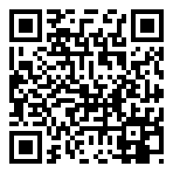
#5
『Dragon's Dogma 2: Dark Arisen』 Announcement Trailer
📺 CapcomChannel
👁 113,082 👍 4,676 💬 0
⏱ 1:51 · 📅 公開6時間前
https://www.youtube.com/watch?v=9wnDopnPnz4
💡 公開6時間で急上昇入り！ 10万再生突破の話題作 いいね率4.1%と好評価

Slide 8


#4
吉田仁人 - 東京(Official Music Video)
📺 M!LK
👁 344,472 👍 39,810 💬 3,427 📈+41.1%
⏱ 4:00 · 📅 公開33時間前
https://www.youtube.com/watch?v=dquDQx8HoHw
💡 公開1日で急上昇 10万再生突破の話題作 前日比+41.1%で着実に成長

Slide 9


#3
Nintendo Direct 2026.6.9
📺 Nintendo 公式チャンネル
👁 6,418,123 👍 134,106 💬 0
⏱ 55:08 · 📅 公開6時間前
https://www.youtube.com/watch?v=AxKtVcMNpzY
💡 公開6時間で急上昇入り！ 500万再生超の超バズ動画 いいね率2.1%と好評価

Slide 10
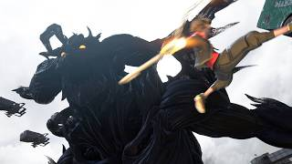

#2
KINGDOM HEARTS IV – Teaser Trailer | June 2026
📺 スクウェア・エニックス
👁 288,350 👍 0 💬 0
⏱ 1:27 · 📅 公開6時間前
https://www.youtube.com/watch?v=_vlKStRH3Oo
💡 公開6時間で急上昇入り！ 10万再生突破の話題作

Slide 11


🏆 NO. 1 🏆
クイーンオブハート / 甲斐田晴 (cover) 【歌ってみた】
👁 149,922 👍 23,216 💬 1,427 ⏱ 3:47 📅 公開9時間前
💡 公開9時間で急上昇入り！ 10万再生突破の話題作 いいね率15.5%と視聴者の支持が非常に高い
https://www.youtube.com/watch?v=SpcpR4JYBog

Slide 12










🎬 エンタメ 人気動画 TOP 5
#1
いや勝つんかいw #おもしろ #エンタメ #ネタ #バズれ #shorts
📺 やっさん2 👁 19,151,340 👍 158,023 ⏱ 0:10 📅 2025-08-09
https://www.youtube.com/watch?v=fBQOV3jiST0
#2
無反応挑戦 w#おもしろ＃おもしろ動画＃エンタメ#お笑い#バラエティ#テレビ#バズれ…
📺 ネタ秒 👁 14,609,705 👍 41,755 ⏱ 0:17 📅 2025-09-26
https://www.youtube.com/watch?v=9nXbYZL8V9E
#3
クビの真相は？【GOKKO】【ごっこ倶楽部】【企業研究】【エンタメ業界】【IT業界】…
📺 ごっこ倶楽部のウラ垢 - STUDIO GOKKO - 👁 12,781,467 👍 170,519 ⏱ 1:28 📅 2025-04-14
https://www.youtube.com/watch?v=i5TSvrhVH94
#4
狩野英孝のマイクラ実況が面白いwww#エンタメ #マイクラ #狩野英孝
📺 はるえもん 👁 11,721,441 👍 185,853 ⏱ 1:33 📅 2025-07-05
https://www.youtube.com/watch?v=21eblauBPy8
#5
ネプリーグ放送事故w #おもしろ #面白い #テレビ #エンタメ #お笑い #芸人 …
📺 やっさん2 👁 11,500,969 👍 132,705 ⏱ 0:18 📅 2025-11-01
https://www.youtube.com/watch?v=fGaa5iluMIQ

Slide 13
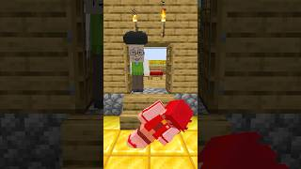
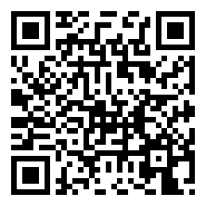

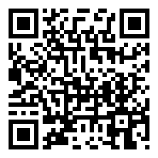






🎮 ゲーム 人気動画 TOP 5
#1
金に触れたら死ぬ #shorts #minecraft
📺 ヒロたまゲームズ 👁 80,459,602 👍 1,753,546 ⏱ 0:46 📅 2025-04-24
https://www.youtube.com/watch?v=6uuRH_iMBT4
#2
たくさん食べてすくすく育つ！【MOD紹介】
📺 ウッドリィ 👁 24,871,583 👍 378,807 ⏱ 0:37 📅 2024-09-30
https://www.youtube.com/watch?v=DuEKgK2B2p8
#3
感動のダブルスイカ‼️ #スイカゲーム #ゲーム実況 #サワヤンゲームズ
📺 にこみチャンネル 👁 20,449,064 👍 362,431 ⏱ 0:59 📅 2023-12-22
https://www.youtube.com/watch?v=mhCy0IgobIw
#4
全部ひっかかる人【しょぼんのアクション3D】 #ゲーム実況
📺 タン 👁 19,800,621 👍 389,699 ⏱ 1:00 📅 2023-09-28
https://www.youtube.com/watch?v=XGbduoPa_-0
#5
見たことの無い落ち方をする配信者#葉 #ゲーム実況 #切り抜き #onlyup
📺 葉ちゅべ 👁 19,342,662 👍 363,547 ⏱ 0:38 📅 2023-07-07
https://www.youtube.com/watch?v=0cjKg-Z3xak

Slide 14








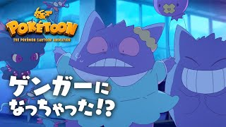

✨ アニメ 人気動画 TOP 5
#1
TVアニメ『呪術廻戦』第2期「懐玉・玉折」ノンクレジットOPムービー／OPテーマ：キ…
📺 TOHO animation チャンネル 👁 142,659,097 👍 0 ⏱ 1:31 📅 2023-07-07
https://www.youtube.com/watch?v=gcgKUcJKxIs
#2
TVアニメ『呪術廻戦』第3期「死滅回游 前編」ノンクレジットOPムービー／OPテーマ…
📺 TOHO animation チャンネル 👁 36,251,761 👍 523,922 ⏱ 1:31 📅 2026-01-09
https://www.youtube.com/watch?v=Xr032EhUDPw
#3
【アニメ 1話】トミカハイパーレスキュー ドライブヘッド 機動救急警察『事件発生！ゴ…
📺 タカラトミー 👁 25,203,006 👍 30,653 ⏱ 24:06 📅 2017-11-30
https://www.youtube.com/watch?v=YFgOGh9RKsY
#4
合コンでライバルを潰す女【アニメ】 #shorts
📺 そろ谷のアニメっち 👁 23,035,505 👍 141,476 ⏱ 0:16 📅 2026-02-27
https://www.youtube.com/watch?v=nGQyPzkEy2s
#5
【ポケモン公式】アニメ「ゲンガーになっちゃった！？」－ポケモン Kids TV【PO…
📺 ポケモン Kids TV 👁 21,907,990 👍 0 ⏱ 15:06 📅 2021-09-10
https://www.youtube.com/watch?v=4vXdJ8-LZdY

Slide 15










🍿 映画 人気動画 TOP 5
#1
歌舞伎町タワーの日本一高い映画館「109シネマズプレミアム新宿」を正直レビュー！
📺 正直レビュー 🍰🍛 👁 6,809,475 👍 119,532 ⏱ 1:00 📅 2025-03-15
https://www.youtube.com/watch?v=2a1YM7MCXng
#2
人食い村に赴任した新入巡査、衝撃的な素材と演出、面白さで世界で大好評！隠れた秀作日本…
📺 映画少女 👁 6,124,455 👍 28,420 ⏱ 18:03 📅 2024-04-04
https://www.youtube.com/watch?v=Qut46hqaMvw
#3
市川團十郎が語る映画「国宝」の率直な感想と歌舞伎への想い
📺 KABUKU. / 市川團十郎。 👁 3,543,150 👍 45,536 ⏱ 17:48 📅 2025-07-12
https://www.youtube.com/watch?v=OhHzzl4Z6qU
#4
名作映画を見た感想を嘘ついてる奴は誰だ！映画人狼バトル開始！
📺 東海オンエア 👁 3,380,433 👍 30,024 ⏱ 34:45 📅 2024-09-26
https://www.youtube.com/watch?v=KWYewgdSAOI
#5
ディズニー１００周年のゴミ『ウィッシュ』レビュー
📺 ホッカイロレン 👁 3,318,925 👍 43,658 ⏱ 12:56 📅 2023-12-19
https://www.youtube.com/watch?v=HQDUEU-Zhyc

